Slide 1
“PERSPECTIVA AGROCLIMÁTICA PARA EL VERANO Y EL INICIO DEL OTOÑO 2019 EN EL ÁREA AGRÍCOLA SUDAMERICANA
Ing Agr Eduardo M. Sierra
Especialista en Agroclimatología
30 de Enero de 2019

Slide 2
DIAGNÓSTICO

Slide 3
A.1: EVOLUCIÓN DEL ESTADO TERMICO DEL OCÉANO PACÍFICO
Durante lo que va de la campaña 2018/2019 se hicieron numerosas especulaciones sobre el posible desarrollo de un episodio de “El Niño”, que nunca llegó a materializarse y al presente tiene muy escasas probabilidades de llegar a hacerlo.
El máximo calentamiento del Pacifico se observó hacia mediados de Noviembre de 2018, pero manteniéndose muy por debajo del nivel alcanzado a igual fecha de 2016 durante el intenso episodio de “El Niño” desarrollado durante la temporada 2015/2016.
No obstante, debe notarse que las imágenes satelitales del mes de Noviembre, muestran un mayor calentamiento del Oceano Atlántico Subtropical en la presente temporada que en la temporada 2015/2016.
Adicienalmente, la corriente marina fría de Malvinas se presenta mas débil en la presente temporada que en la 2015/2016, contribuyendo a un calentamiento general del Océano Atlántico, que compenssa parcialmente la falta de calentamiento del Océano Pacífico Ecuatorial.

Slide 4
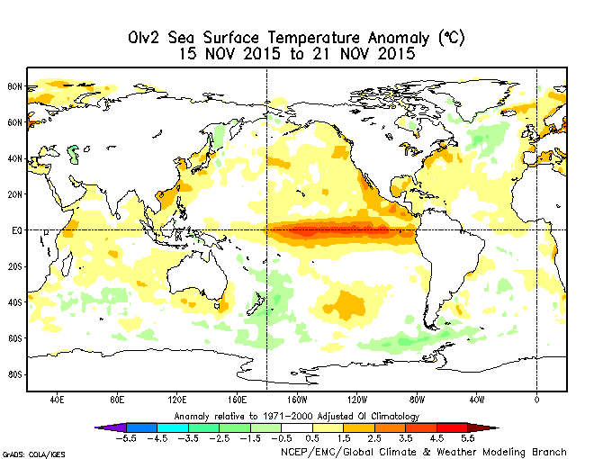
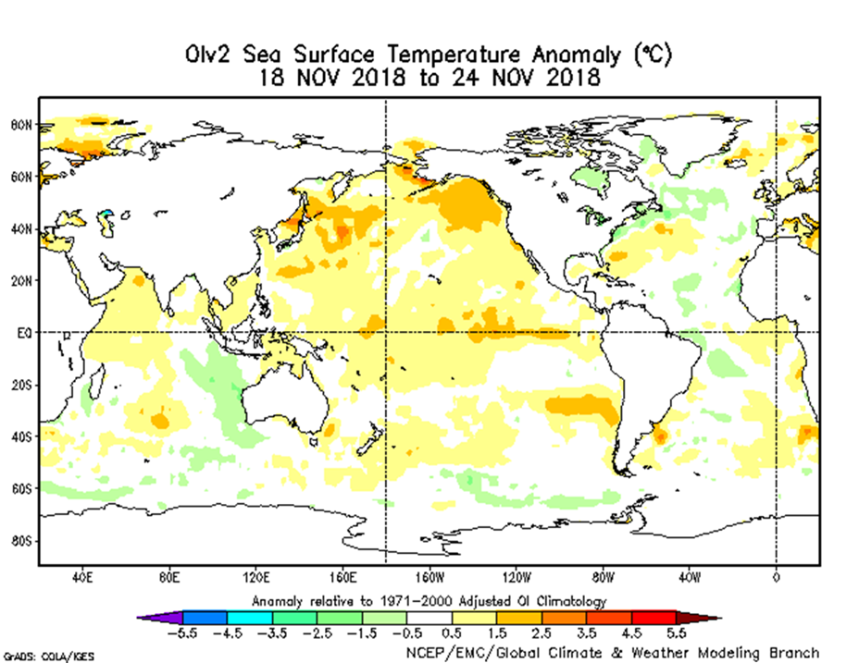
Comparación de las anomalías de los mares existentes durante el intenso “El Niño 2015/2016 con la existente en el presente, que está por debajo del nivel de “El Niño”.
Leve calentamiento del Atlántico Subtropical
Moderado calentamiento del Atlántico Subtropical.
Intenso calentamiento del Pacífico Ecuatorial.
Corriente de Malvinas moderada
Leve calentamiento del Pacífico Ecuatorial
Corriente de Malvinas débil

Slide 5
A.2: CALENTAMIENTO DEL OCÉANO ATLÁNTICO
Lo que si se concretó fue un creciente calentamiento del Océano Atlántico Subtropical, frente a la costa sudamericana, desde Río de Janeiro hasta Bahía Blanca, que alcanzó su máxima intensidad hacia mediados de Enero de 2019.
Paralelamente, la corriente marina fría de Malvinas se mantuvo débil, manteniendo caliente el Océano Atlántico Sur, y contribuyendo a afectar localmente a la distribución de las precipitaciones.

Slide 6
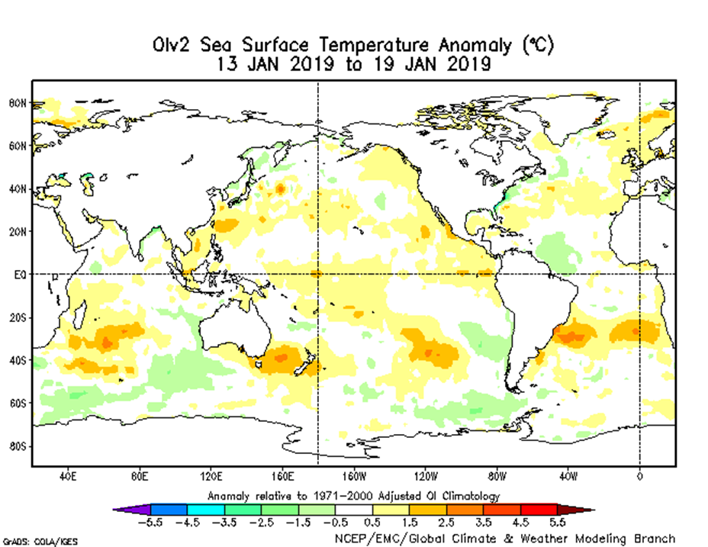
Comparación de las anomalías de los mares existentes durante el intenso “El Niño 2015/2016 con la existente en el presente, que está por debajo del nivel de “El Niño”.
Leve calentamiento del Atlántico Subtropical
Moderado calentamiento del Atlántico Subtropical
Intenso calentamiento del Pacífico Ecuatorial.
Corriente de Malvinas moderada
Leve calentamiento del Pacífico Ecuatorial
Corriente de Malvinas débil

Slide 7
A.3.: DISTRIBUCIÓN DE LAS PRECIPITACIONES Y ALTURA DE LOS GRANDES RÍOS
Ante la desaparición de “El Niño”, el clima sudamericano continuará siendo controlado por el estado del Océano Atlántico, que pasó a encontrarse significativamente por encima de su nivel térmico normal.
Un foco de extrema actividad se posicionó sobre el centro de la Mesopotamia Argentina, produciendo fuertes y persistentes tormentas sobre el este del Chaco Argentino, el norte de la Región Pampeana, el Uruguay y el Sur del Brasil, llegando hasta el centro y el sur de la Región Pampeana
Otro foco de gran actividad, que no se hubiera producido si hubiera habido un “El Niño”, se generó sobre Bolivia y el NOA Argentino, con grandes tormentas y vientos.
En compensación de las fuertes corrientes ascendentes de aire que se generaron sobre los focos de tormentas, en medio de ambos, sobre el Paraguay y partes del Brasil se desarrollaron fuertes corrientes descendentes, que causaron una prolongada racha de tiempo muy caluroso y seco.

Slide 8
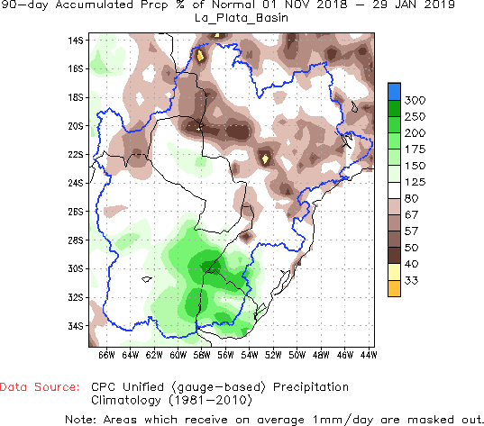
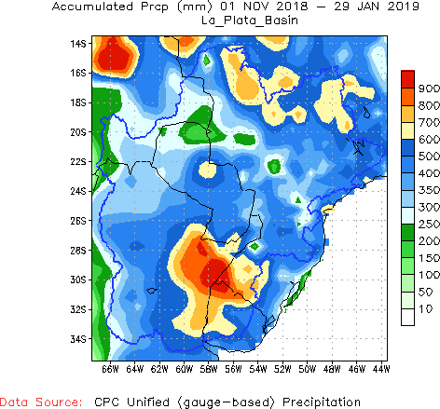
El calentamiento del Atlántico hizo que, durante los últimos 90 días, las precipitaciones se concentraran marcadamente sobre la Mesopotamia Argentina, afectando a las zonas aledañas en Rio Grande do Sul, el este del Chaco, la Región Pampeana y el Uruguay.
Contrariamente, gran Parte del Paraguay y partes del Brasil observaron precipitaciones escasas, sucediendo lo mismo con la Alta Cuenca del Paraná. Esta particular distribución indica que no existe un estado de “El Niño”, en el cual esas áreas hubieran recibido precipitaciones abundantes, sino que estos fenómenos se deben al intenso calentamiento del Atlántico Subtropical frente a la costa del Brasil, Uruguay y Argentina.

Slide 9
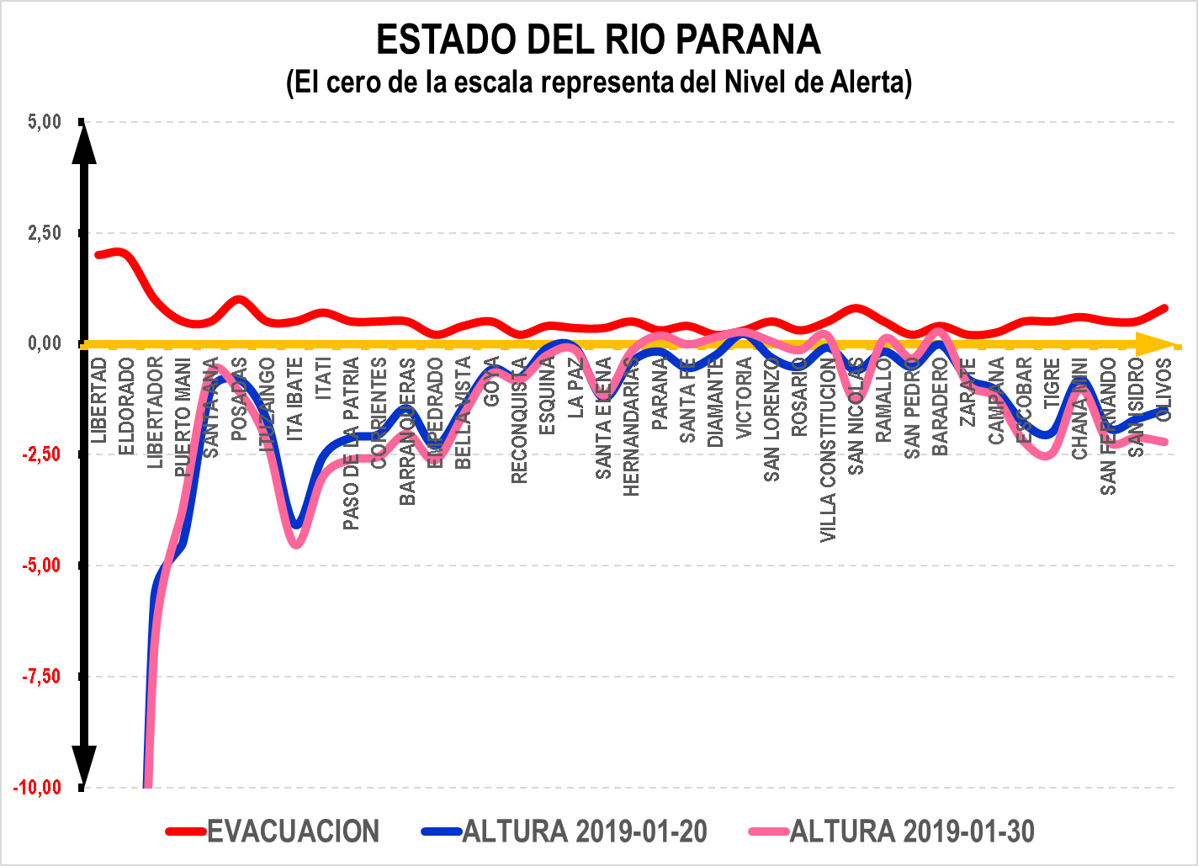
El tramo argentino del Río Paraná muestra una creciente que responde esencialmente a las lluvias ocurridas localmente, mientras su tramo superior se encuentra bajo, debido a las menores precipitaciones registradas en su Alta Cuenca. En los últimos días, el río se mantuvo estable en su mayor parte.

Slide 10
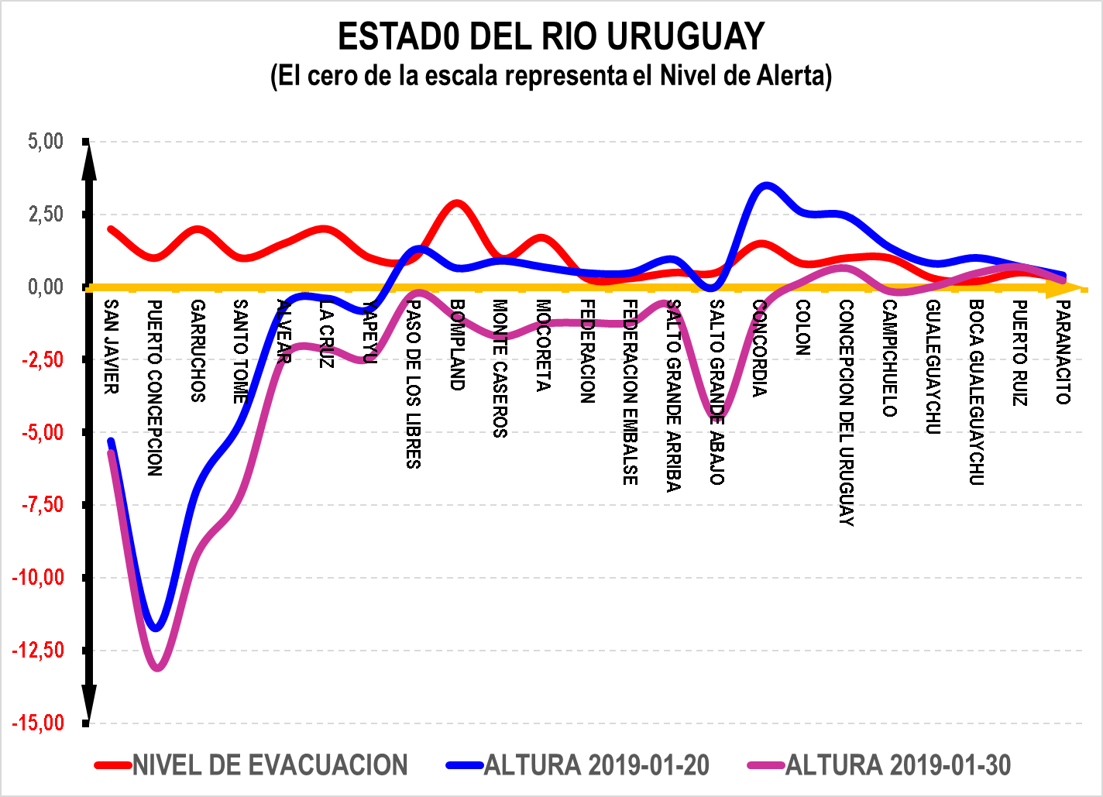
Paralelamente, el Río Uruguay muestra los efectos de las precipitaciones ocurridas en su cuenca media e inferior. En los últimos días, el río bajó en la mayor parte de su curso.

Slide 11
A.4.: LENTO ENFRIAMIENTO DEL OCÉANO ATLÁNTICO Y FINAL DE LA ALERTA DE “EL NIÑO”
Durante la tercera semana de Enero de 2019, el Océano Atlántico Subtropical disminuyó levemente su temperatura, al mismo tiempo que la corriente marina fría de Malvinas se fortaleció, enfriando significativamente el Océano Atlántico Sur.
Simultáneamente, el Océano Pacífico Ecuatorial continuó retornando a su estado normal, haciendo desaparecer toda posibilidad de que se desarrolle un verdadero episodio de “El Niño”.
En tal sentido, cabe mencionar que el Servicio Meteorológico Australiano bajó la calificación del fenómeno de “Alerta del Niño” a “Guardia del Niño”, reforzando la hipótesis de que el estado del Océano Pacífico tendería a la Neutralidad.

Slide 12
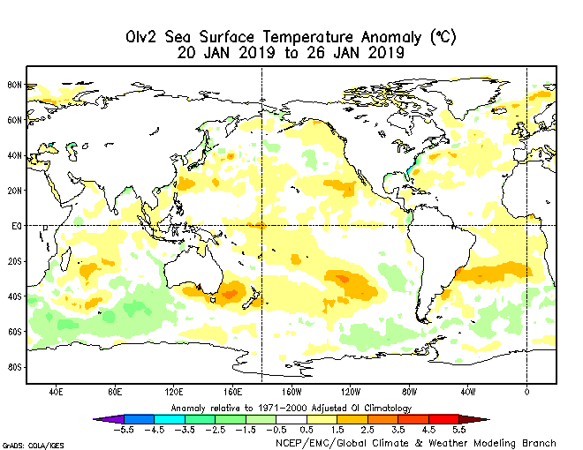
Hacia fines de Enero de 2019, el Océano Atlántico Subtropical comenzó a enfriarse lentamente, al mismo tiempo que la corriente fría de Malvinas se fortificó, enfriando el Océano Atlántico Sur.
Atlántico Subtropical algo menos caliente
Intenso calentamiento del Atlántico Subtropical
Leve calentamiento del Pacífico ecuatorial
Corriente de Malvinas débil
Corriente de Malvinas fuerte
Pacífico Ecuatorial Neutral

Slide 13
B. PERSPECTIVA GENERAL PARA EL ÁREA AGRÍCOLA SUDAMERICANA

Slide 14
B.1: LENTA VUELTA A LA NORMALIDAD
El retorno simultáneo del Océano Pacífico y del Océano Atlántico hacia sus niveles térmicos normales llevaría al sistema climático a un estado neutral, que moderaría las precipitaciones en las áreas que vienen sufriendo excesos, y permitiría la reactivación de las mismas en las áreas que, como el Paraguay, vienen sufriendo sequía.
Lo mismo sucedería con el régimen térmico, que experimentaría una moderación de los intensos calores que viene padeciendo gran parte del área agrícola.
No obstante, este proceso será lento e irregular, por lo que es de temer que, aunque con vigor decreciente, las anomalías pluviométricas y térmicas continúen, por lo menos, durante el mes de Febrero, y recién Marzo comience a dar signos de retorno a la normalidad.

Slide 15
B.2. PERSPECTIVA MENSUAL A MEDIANO PLAZO
Durante Febrero, la influencia del calentamiento del Atlántico continuará haciéndose sentir, por lo que es probable que se presenten riesgos de consideración, con su mayor intensidad sobre el centro y el norte de La Argentina, el Uruguay, el sur del Brasil, mientras Bolivia y el NOA continuarían observando fuertes tormentas.
Las precipitaciones retornarán gradualmente al Paraguay y a las áreas del Brasil afectadas por la sequía y los fuertes calores.
Recien a partir de Marzo podría darse por finalizada el alerta, no presentándose el riesgo de tormentas otoñales intensas, como hubiera sido si se hubiera dado un episodio de “El Niño” de pleno desarrollo.
Adicionalmente, debido al avance de la corriente marina fría de Malvinas, a partir de Abril se presentará un creciente riesgo de invasiones tempranas de aire polar, que podrían dañar a los lotes tardíos.

Slide 16
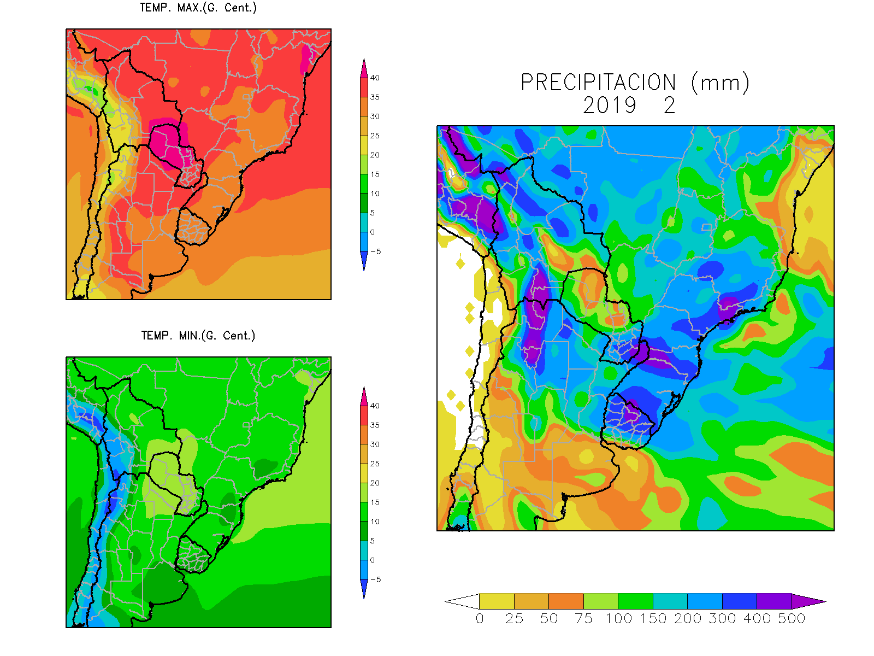

Slide 17
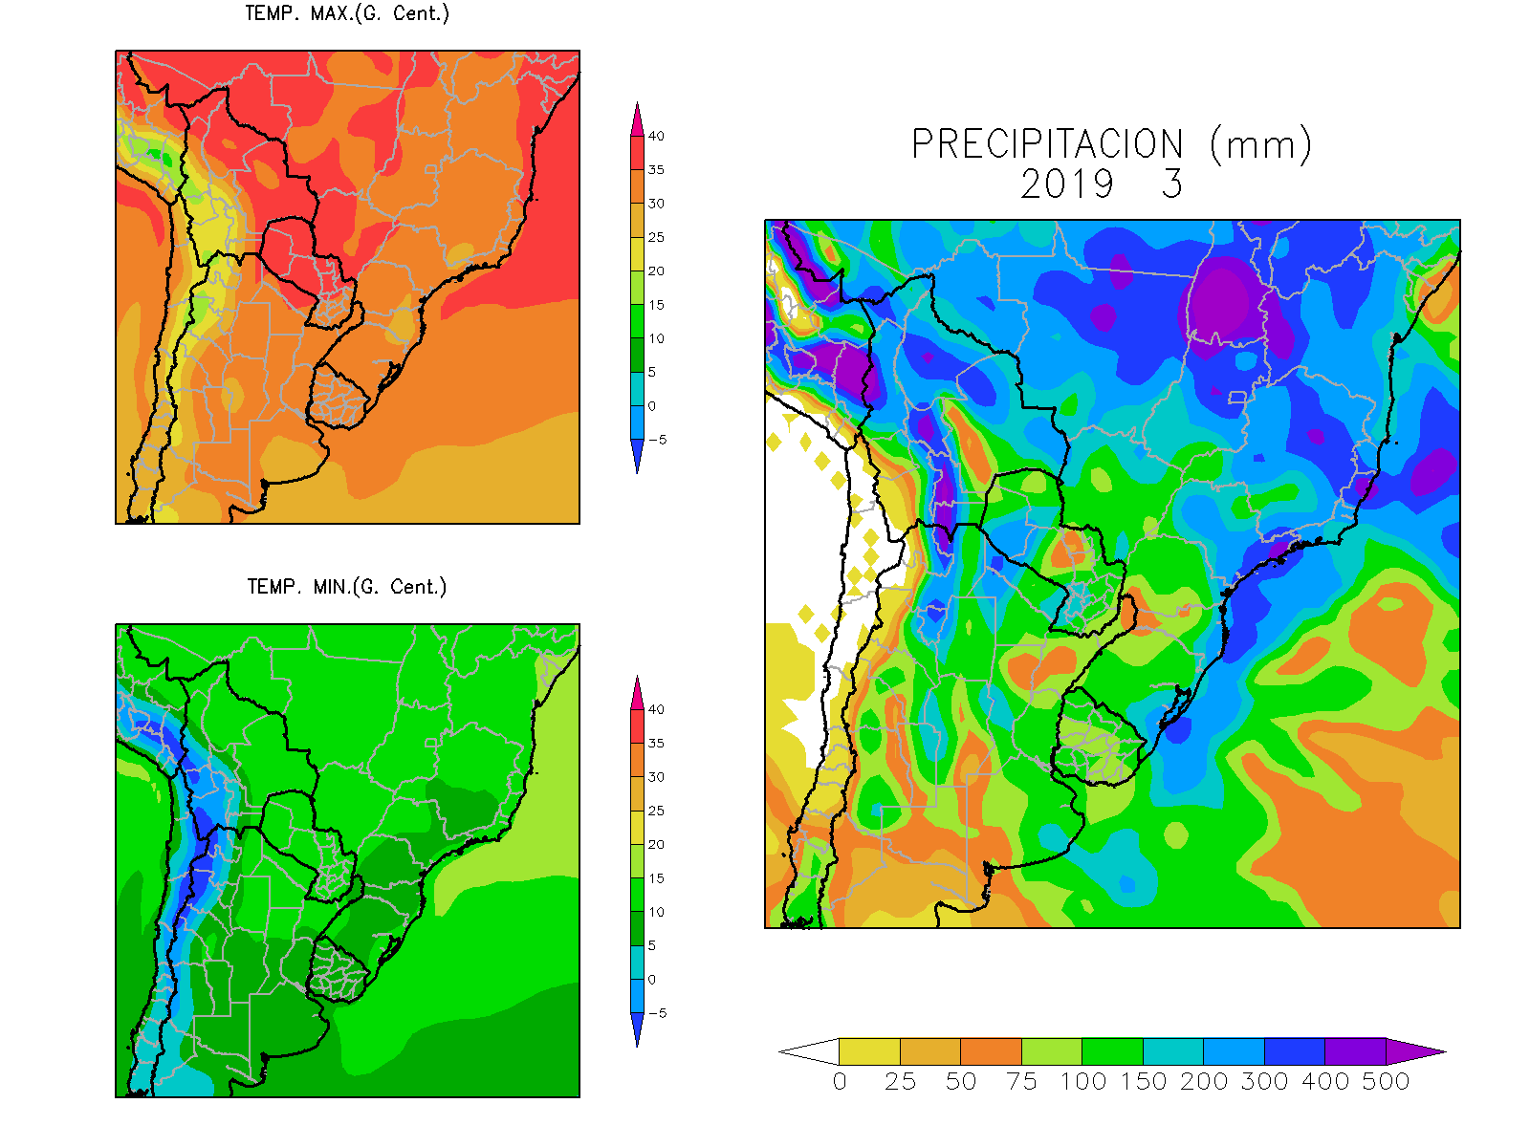

Slide 18
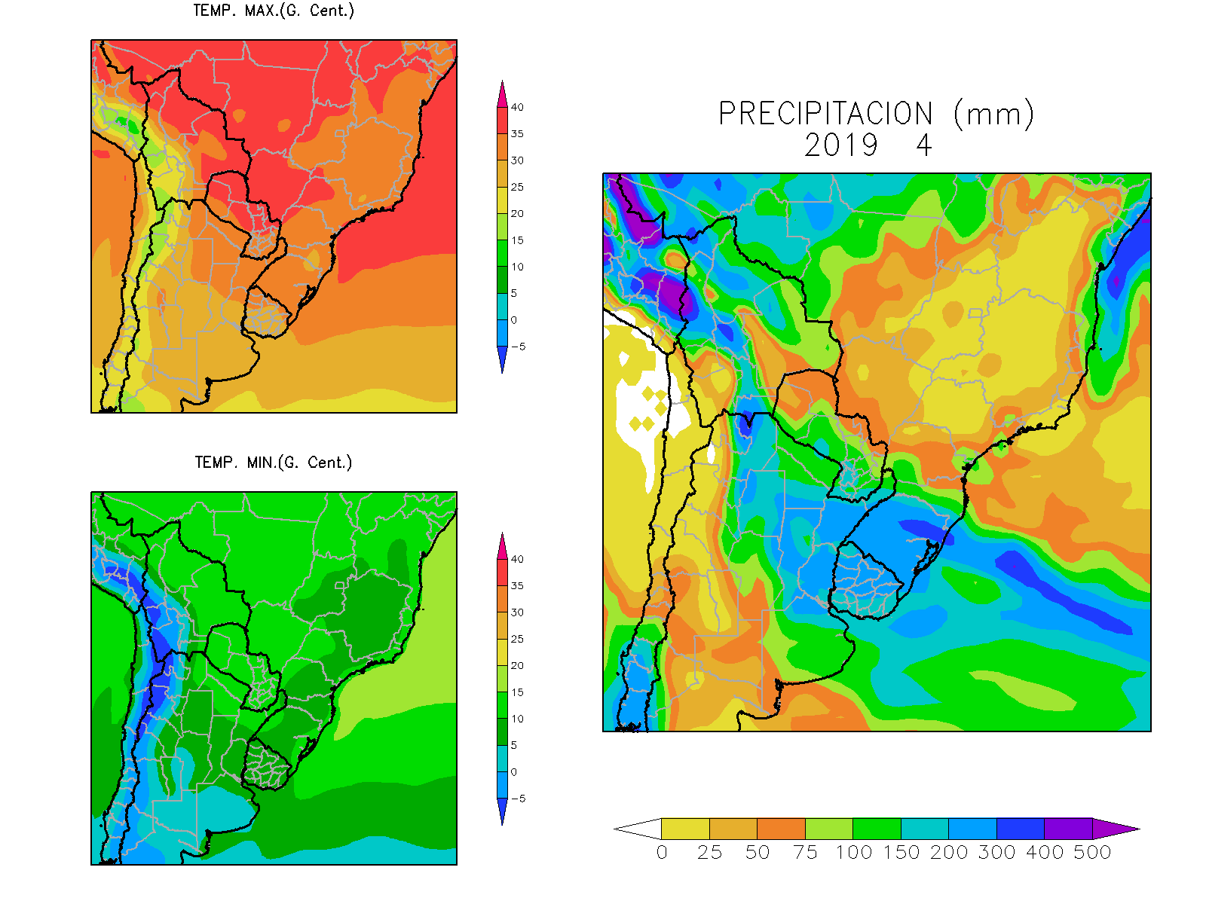

Slide 19
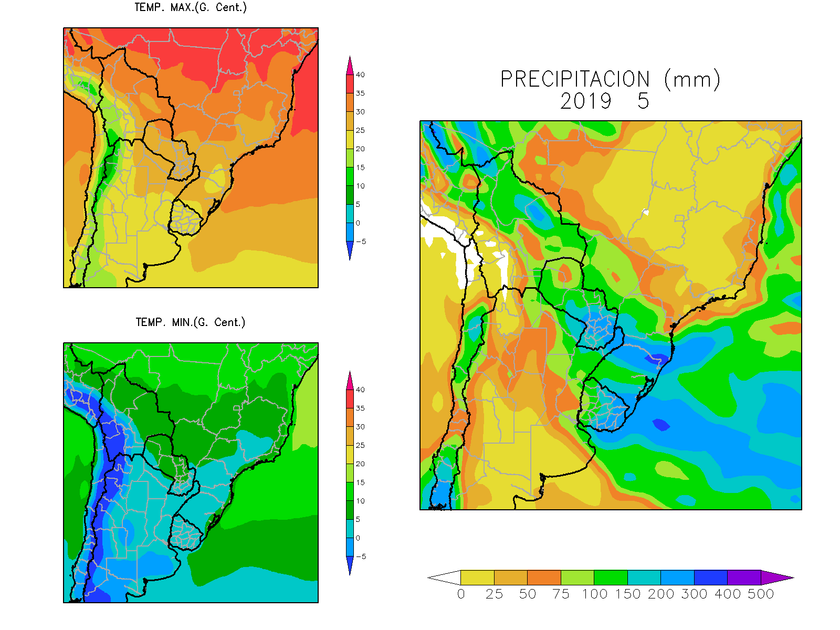

Slide 20
MUCHAS GRACIAS
POR SU ATENCION
edmasi@fibertel.com.ar

